Slide 1
Laboratorium zastosowań elektroniki
Wyższa Szkoła Informatyki Stosowanej i Zarządzania
Laboratorium 03
Z-PEL-DB
Wojciech Skurzak
Warszawa 12-15.03.2024r.

Slide 2
Kondensatory

Slide 3
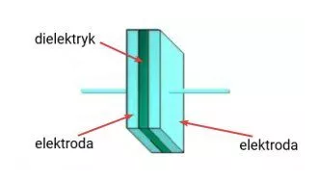
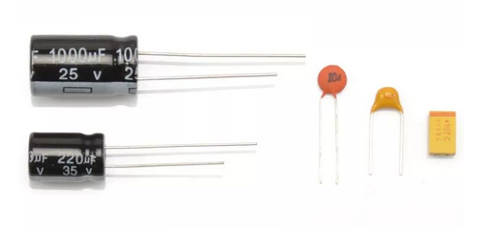
Określenie kondensatora
Kondensator (ang. capacitor) - jest to element elektroniczny, zbudowany z dwóch przewodników (okładek) przedzielonych dielektrykiem (izolator). Kondensator do którego podłączono napięcie powoduje zgromadzenie ładunku (naładowanie kondensatora). Po odłączeniu źródła napięcia ładunek utrzymuje się w kondensatorze.
Miarą ilości ładunków, które może zgromadzić dany kondensator, jest jego pojemność. Wyrażamy ją w faradach (F), praktycznie większość kondensatorów ma pojemności znacznie mniejsze, rzędu bilionowych (pF – pikofarad), miliardowych (nF – nanofarad) czy milionowych (μF – mikrofarad) części jednostki podstawowej.
Rodzaje kondensatorów
+
-
+
-
+
-

Slide 4
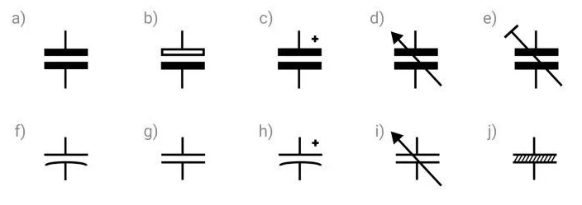
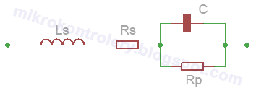
Symbole i schemat zastępczy kondensatora
Symbole kondensatora
Schemat zastepczy kondensatora
Rs – rezystancja kondensatora Ls – indukcyjność kondensatora Rp – upływność kondensatora

Slide 5
Upływność kondensatora (ang. Leakage Current) Upływność na schemacie zastępczym symbolizowana jest jako rezystor Rp i obejmuje znaczną, ale jednak skończoną wartość rezystancji dielektryka pomiędzy okładkami kondensatora. Dielektryk nie jest idealnym izolatorem, stąd ładunek zgromadzony na okładkach częściowo i powoli przenika przez dielektryk, powodując powolne rozładowywanie kondensatora. Upływność ma znaczenie: 1. W projektach (zasilanych z baterii czy akumulatorów), w których z reguły zależy nam na minimalizowaniu zużycia energii. Dobieramy wtedy kondensatory o niskiej wartości upływności.
2. Gdy kondensator używany jest jako „pamięć poziomu napięcia”, np. na wejściach przetworników analogowo-cyfrowych.

Slide 6
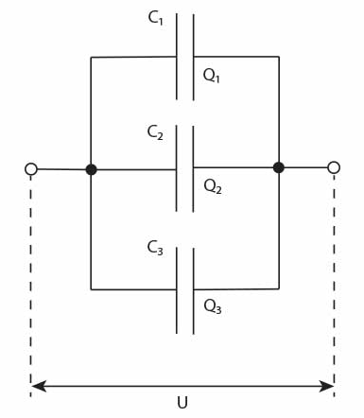
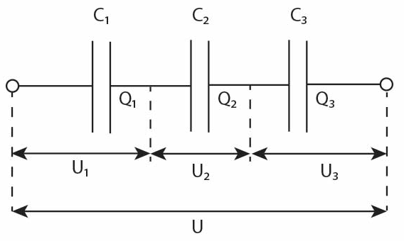
Łączenie kondensatorów
równoległe
Pojemność zastępcza połączonych kondensatorów równolegle jest to taka pojemność jednego kondensatora, który zgromadzi taki sam ładunek elektryczny po przyłożeniu takiego samego napięcia jak w przypadku układu kondensatorów (w tym przypadku połączonych równolegle jak na rysunku obok).
Wzór na pojemność zastępczą C kondensatorów połączonych równolegle C₁, C₂, ..., C_{n} jest następujący:
C= C₁+ C₂ +... C_{n}
W połączeniu równoległym kondensatorów Q=Q₁+Q₂+...+Q_{n}
Łączenie kondensatorów
szeregowe
Pojemność zastępcza połączonych kondensatorów szeregowo jest to taka pojemność jednego kondensatora, który zgromadzi taki sam ładunek elektryczny po przyłożeniu takiego samego napięcia jak w przypadku układu kondensatorów.
Wzór na pojemność zastępczą C kondensatorów połączonych szeregowo C₁, C₂, ..., C_{n} jest następujący:
W połączeniu szeregowym kondensatorów Q=Q₁=Q₂=...=Q_{n}

Slide 7
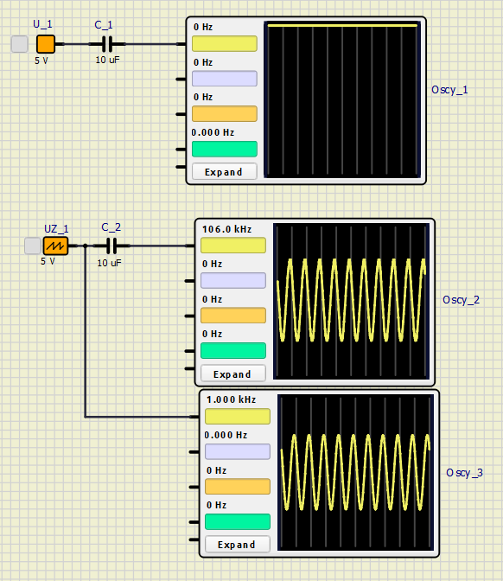
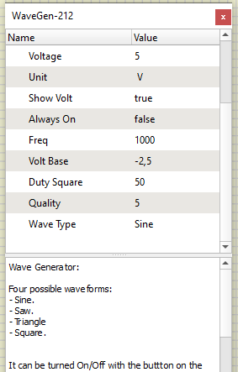
Zadanie 1 - Zasada działania kondensatorów - symulator
Wariant A
Napięcie stałe
Wariant B
Napięcie zmienne

Slide 8
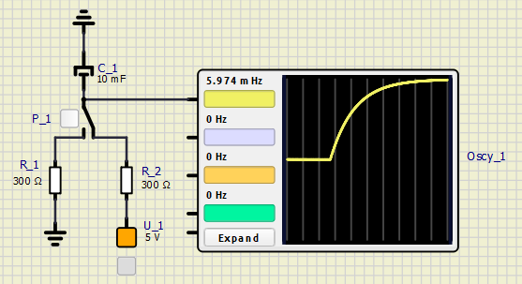
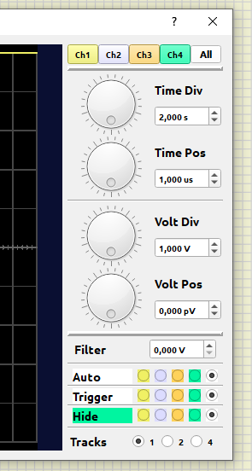
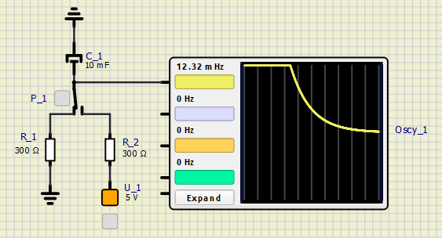
Zadanie 2 – Ładowanie i rozładowanie kondensatora - symulator
Cykl ładowania kondensatora
Zadanie powtórzyć dla
R_1, R_2 = 50 Ω
R_1, R_2 = 300 Ω
R_1, R_2 = 600 Ω
Cykl rozładowania kondensatora

Slide 9
Magnetyzm, elektromagnetyzm

Slide 10
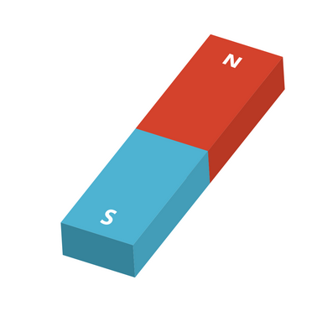
Magnes trwały
Źródło: Anita Mowczan, licencja: CC BY 3.0
Magnes – ciało, które przyciąga żelazo albo przyciąga lub odpycha inne magnesy.
Każdy magnes posiada dwa bieguny:
północny – oznaczony symbolem N;
południowy – oznaczony symbolem S.
Magnes podzielony na pół utworzy dwa magnesy, z których każdy będzie miał dwa bieguny.
Bieguny magnesów oddziałują wzajemnie jeden na drugi:
jednoimienne się odpychają;
różnoimienne się przyciągają.

Slide 11
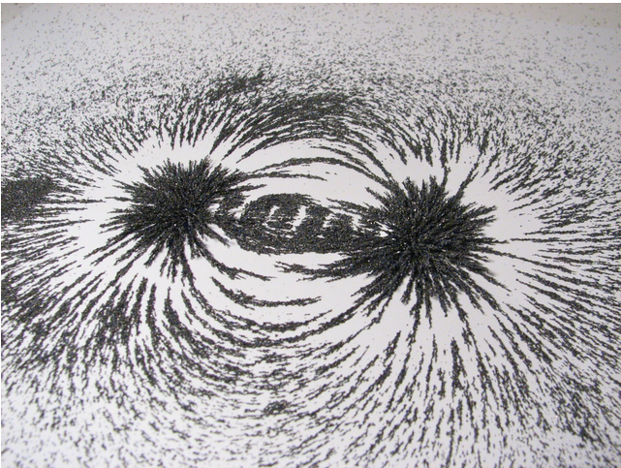
Pole magnetyczne magnesu
Źródło: oskay (https://www.flickr.com), licencja: CC BY 2.0.
Przestrzeń wokół magnesu nazywana jest polem magnetycznym. Na umieszczone przedmioty żelazne lub inne magnesy umieszczone w tej przestrzeni działa siła magnetyczna.
Pole to można przedstawić graficznie za pomocą linii sił pola. Ich kształt najłatwiej pokazać za pomocą opiłków żelaznych rozsypanych wokół magnesu.
Pole magnetyczne jest najsilniejsze w pobliżu biegunów i właśnie tam linie sił pola są najbardziej zagęszczone.
Liniom pola nadaje się zwrot od bieguna północnego (N) do bieguna południowego (S).

Slide 12
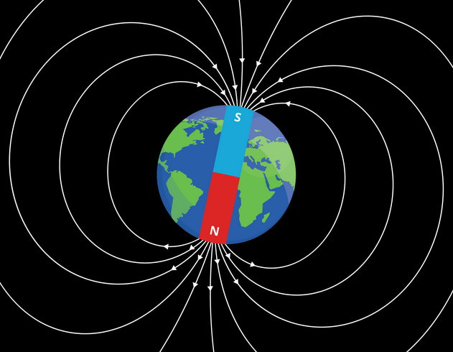
Pole magnetyczne Ziemi
Pole magnetyczne Ziemi ma taki kształt, jakby wewnątrz Ziemi znajdował się ogromny magnes sztabkowy.
Południowy biegun magnetyczny Ziemi znajduje się w pobliżu północnego bieguna geograficznego, a północny biegun magnetyczny w pobliżu geograficznego bieguna południowego.
Pole magnetyczne Ziemi, zwane też magnetosferą, sięga daleko w przestrzeń kosmiczną – znacznie dalej niż atmosfera.

Slide 13
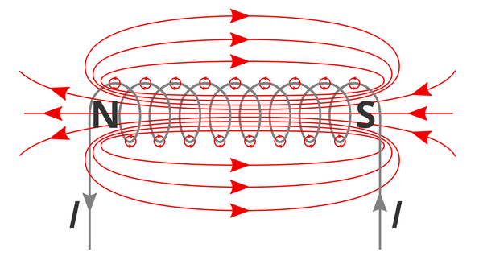
Pole magnetyczne prądu
Jeśli przez przewodnik płynie prąd, to wokół tego przewodnika powstaje pole magnetyczne.
Obecność oraz kierunek linii tego pola można wykryć za pocą igły magnetycznej.
Zmiana kierunku przepływu prądu w przewodniku wywołuje zmianę kierunku pola magnetycznego wokół niego.
Układ linii pola magnetycznego wokół przewodnika z prądem zależy od kształtu przewodnika.
Powstające wokół prostoliniowego przewodnika z prądem pole magnetyczne ma kształt współśrodkowych okręgów.
Pole magnetyczne wokół zwojnicy przypomina kształtem pole wokół magnesu sztabkowego.
Źródło: Krzysztof Jaworski, licencja: CC BY 3.0.

Slide 14
Zastosowanie pola magnetycznego prądu
Cewki, dławiki
Elektromagnesy
Silniki
Transformatory

Slide 15
Cewki i dławiki
Pojęcia „cewka” i „dławik” są stosowane zamiennie. Cewka określa w sposób ogólny element indukcyjny, a dławik to cewka użyta do filtracji zakłóceń, ale należy być przygotowanym na to, że określenia te są używane właśnie wymiennie.
Budowa cewki jest prosta.
Składa się ona z odcinka drutu nawiniętego spiralnie. Niekiedy wewnątrz tej spirali może znajdować się:
rdzeń z materiału magnetycznego,
powietrze, jeżeli drut jest na tyle sztywny, aby spirala się nie rozwinęła,
karkas z papieru lub tworzywa sztucznego (to też jest cewka powietrzna, ponieważ te materiały są magnetycznie obojętne).
Cewki odgrywają bardzo ważną rolę w wielu układach elektronicznych, ponieważ jeżeli przez cewkę przepuścimy prąd, a potem nagle go odłączymy, to wygeneruje ona na swoich zaciskach napięcie.

Slide 16
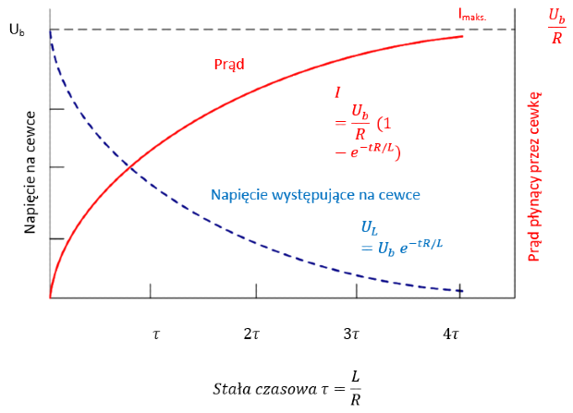

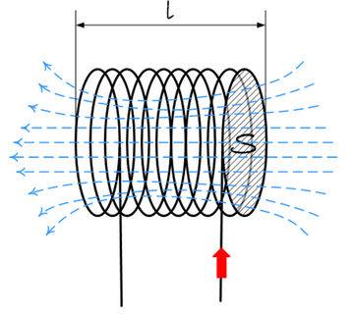
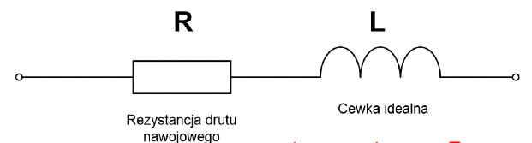
Indukcyjność cewki
Indukcyjność cewki:
L - indukcyjność w Henrach,
μ₀ - przenikalność magnetyczna próżni,
μ - przenikalność względna materiału rdzenia,
Z - liczba zwojów cewki,
S - pole przekroju poprzecznego cewki,
l - długość cewki.
Wykresy prądu i spadku napięcia na zaciskach cewki indukcyjnej.
Napięcie jest największe w momencie załączenia zasilania i maleje z upływam czasu.
Prądu jest najmniejszy w chwili załączenia zasilania.
Schemat zastępczy cewki:
Źródło: www.tme.eu

Slide 17
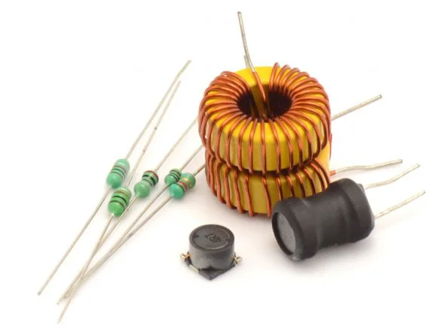
Parametry cewki
Indukcyjność cewki – jednostka Henr [H].
Rezystancja cewki – mierzona dla prądu stałego jest bardzo mała.
Prąd maksymalny cewki.
Prąd nasycenia cewki – maksymalna wartość prądu jaka może płynąć przez cewkę, aby nie straciła swojej indukcyjności.

Slide 18
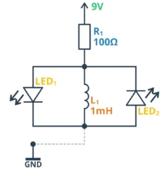
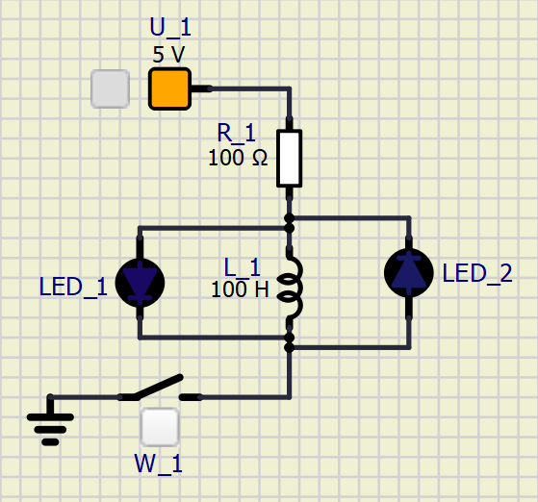
Zadanie 3: Testowanie dławika - symulator
Cewka, dąży do utrzymania stałego natężenia prądu.
Jeżeli nie płynie przez cewkę prąd, to cewka zrobi wszystko, co tylko może, aby nadal tak było. Czyli cewka stawia duży opór dla prądu.
Jeżeli jednak dopuści do przepływu prądu o określonym natężeniu to później będzie się starała reagować na jego zmiany.

Slide 19
Przekaźniki

Slide 20
Określenie przekaźnika
Przekaźnik – urządzenie elektryczne lub elektroniczne zaprojektowane do wywołania ustalonej nagłej zmiany stanu w jednym lub więcej obwodach wyjściowych przy spełnieniu odpowiednich warunków wejściowych.
Przekaźnik reaguje na zmianę pewnej wejściowej wielkości fizycznej (na przykład napięcia, natężenia prądu, ciśnienia płynu, temperatury) w taki sposób, że po przekroczeniu pewnej jej wartości sygnał wyjściowy zmienia się skokowo (z reguły z włącz na wyłącz albo odwrotnie).
Wg Wikipedia

Slide 21
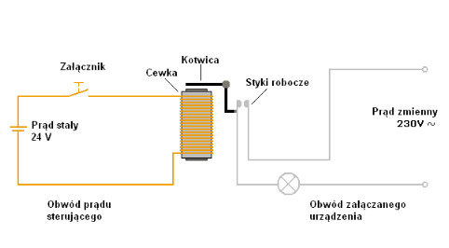
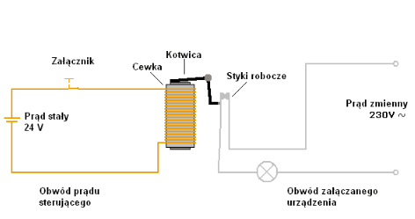
Zasada działania przekaźnika elektromagnetycznego
Obwód załączany otwarty
Obwód załączany zamknięty
Wg Wikipedia

Slide 22
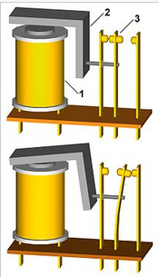
Zasada działania przekaźnika elektromagnetycznego
Elektromagnes (cewka)
Kotwica (zwora)
Styki robocze
Wg Wikipedia

Slide 23
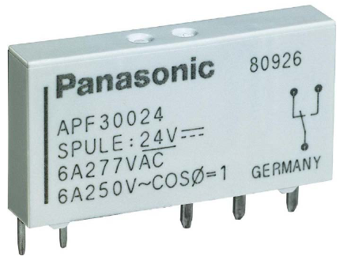
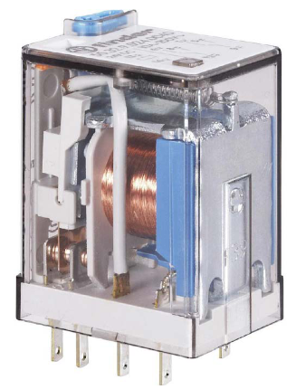
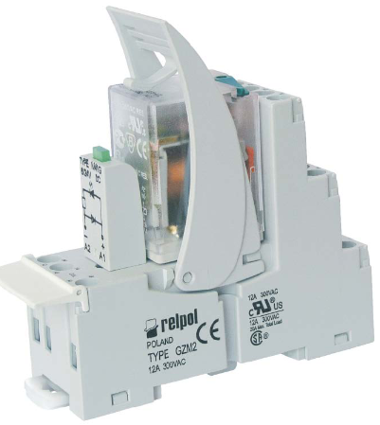
Przykłady przekaźników

Slide 24
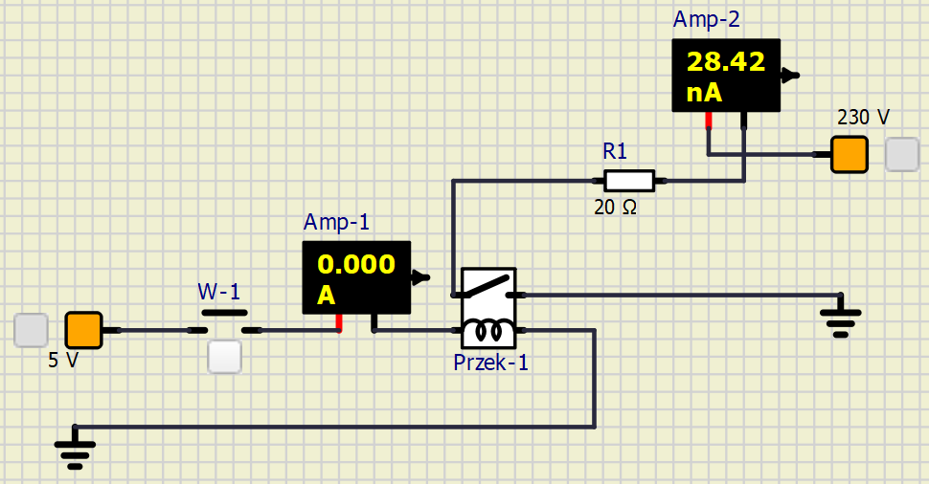
Zadanie 4 - Przykład działania przekaźnika - symulator
Przycisk W-1 | Amp-1 [A] | Amp-2 [A]
Rozwarty
Zwarty

Slide 25
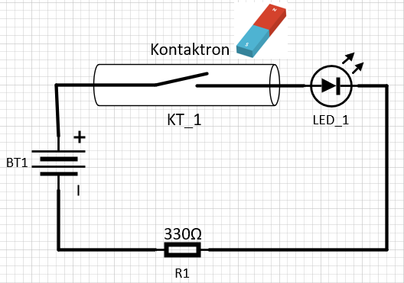
Zadanie 5 - Działanie kontaktronu - laboratorium
Opisać działanie układu

Slide 26
KONIEC

